Slide 1
暗認本読書9 TLSとネットワークセキュリティ
2021/11/26
https://anninbon.connpass.com/
光成滋生

Slide 2
TLS 1.3
HTTPを安全に通信するためのプロトコル
2021年の時点で最新
TLS 1.2までに見つかっていた様々な問題の改善
特長
性能の向上
ハンドシェイクの効率化
安全性の向上
暗号化アルゴリズムの整備
新しい鍵導出アルゴリズム
形式検証
認証付き暗号
前方秘匿性

Slide 3
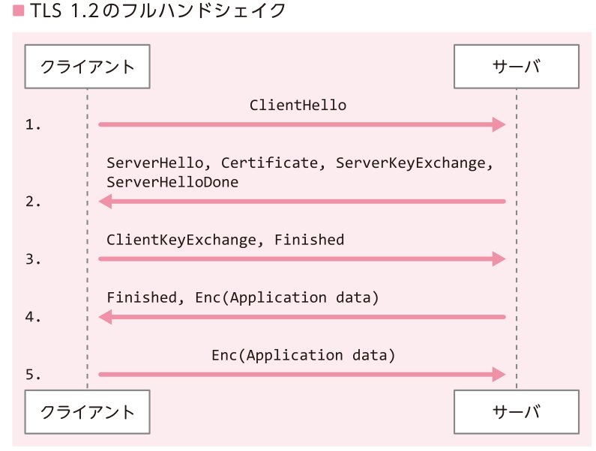
TLS 1.2の通信プロトコル
暗認本p.217
暗号化通信が始まるまで3回やりとり
通信パラメータ送信
サーバの返事
証明書・鍵交換情報など
クライアントの返事
鍵交換情報など
ここから暗号化始まる

Slide 4
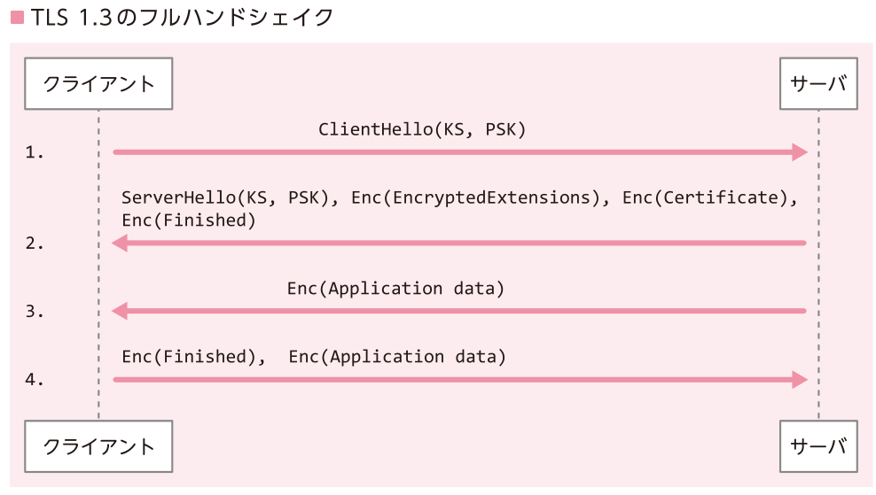
TLS 1.3の通信プロトコル
暗号化通信が始まるまで1回やりとり
Application dataが送信されるまでの通信回数も1回減
(option) PKSがあれば0-RTTで暗号化通信が始まるモードも
暗認本p.218
KS : DH鍵共有 のための情報
PKS : 事前鍵
共有情報
ここから
暗号化始まる

Slide 5
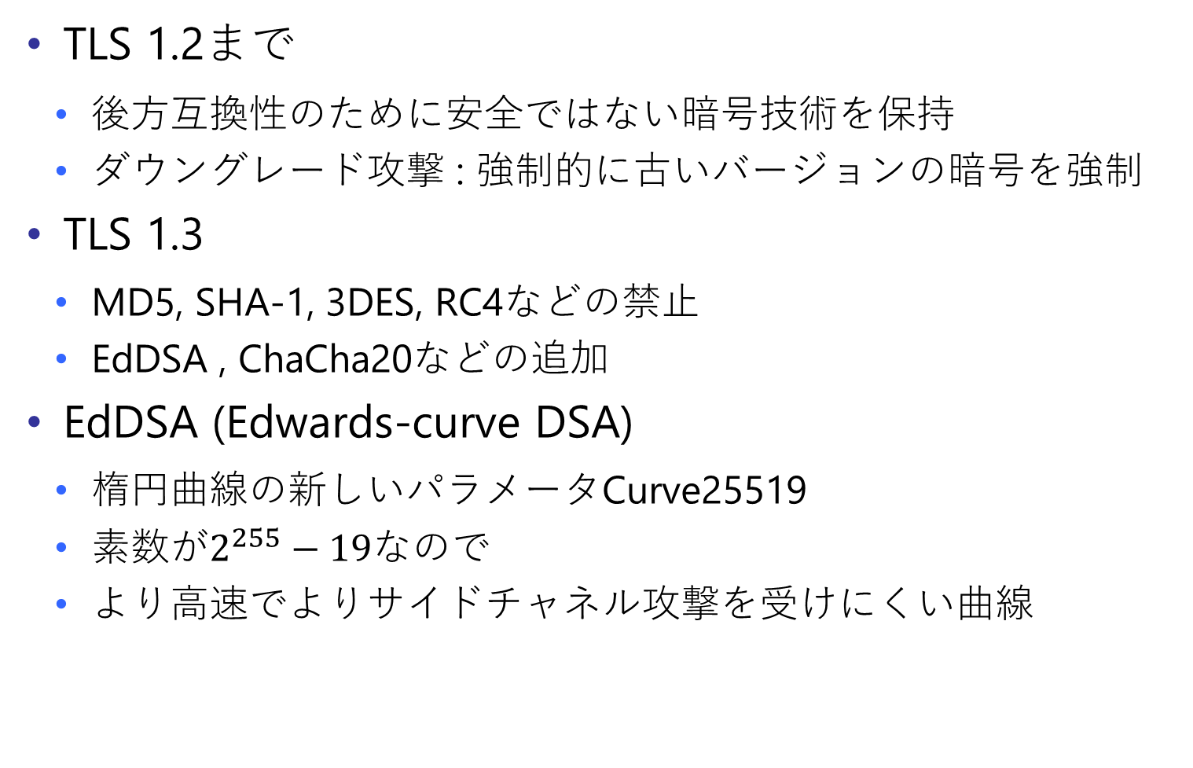
暗号化アルゴリズムの整備
TLS 1.2まで
後方互換性のために安全ではない暗号技術を保持
ダウングレード攻撃 : 強制的に古いバージョンの暗号を強制
TLS 1.3
MD5, SHA-1, 3DES, RC4などの禁止
EdDSA , ChaCha20などの追加
EdDSA (Edwards-curve DSA)
楕円曲線の新しいパラメータCurve25519
素数が$2^{255}−19$なので
より高速でよりサイドチャネル攻撃を受けにくい曲線

Slide 6
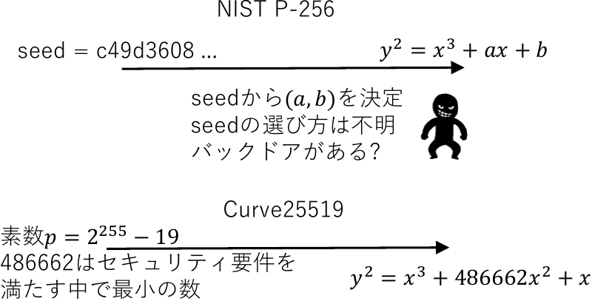
パラメータ選択の恣意性
経緯
NISTが定めた擬似乱数生成アルゴリズムDual_EC_DRB
2013年バックドアがあると報道
その他の暗号技術(NIST P-256など)は大丈夫?
SafeCurves : https://safecurves.cr.yp.to/rigid.html

Slide 7
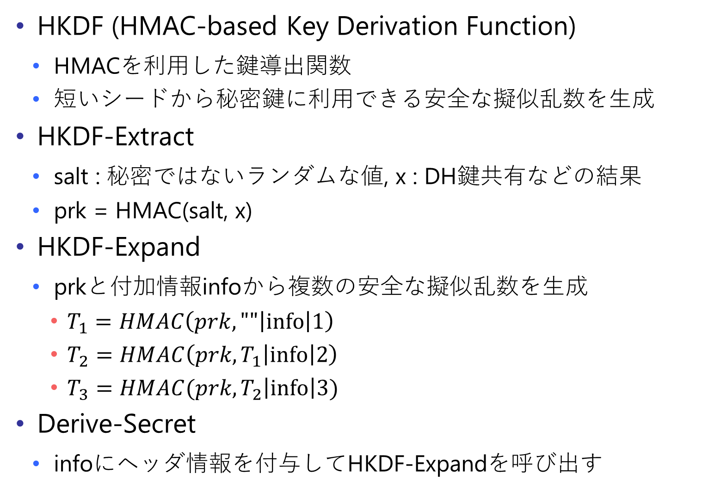
新しい鍵導出アルゴリズム
HKDF (HMAC-based Key Derivation Function)
HMACを利用した鍵導出関数
短いシードから秘密鍵に利用できる安全な擬似乱数を生成
HKDF-Extract
salt : 秘密ではないランダムな値, x : DH鍵共有などの結果
prk = HMAC(salt, x)
HKDF-Expand
prkと付加情報infoから複数の安全な擬似乱数を生成
$T_{1}=HMAC\left(prk, ""\left|info\right|1\right)$
$T_{2}=HMAC\left(prk, T_{1}\left|info\right|2\right)$
$T_{3}=HMAC(prk, T_{2}\left|info\right|3)$
Derive-Secret
infoにヘッダ情報を付与してHKDF-Expandを呼び出す

Slide 8
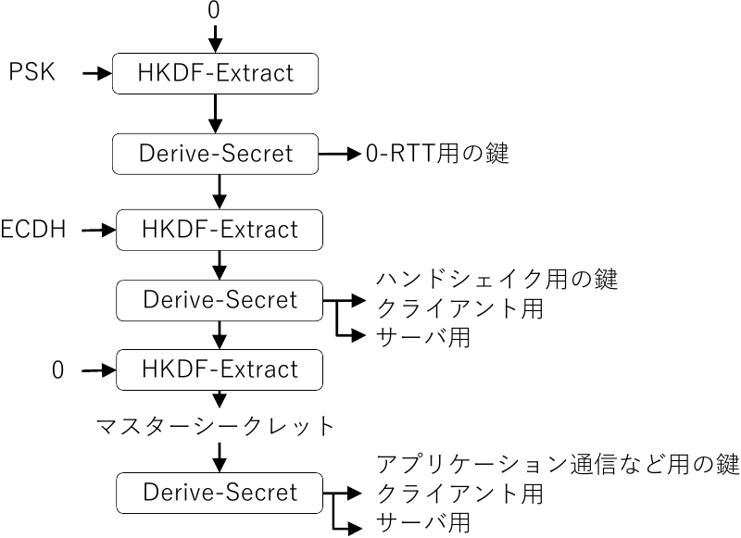
鍵導出手順
概要 : 詳細はRFC-8446参照
ドラフトではマスターシークレット→メインシークレット

Slide 9
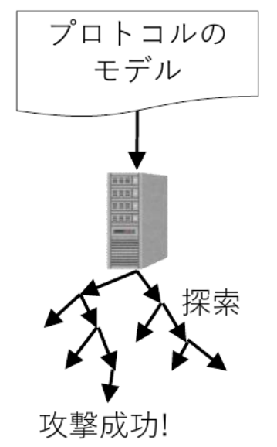
形式手法による安全性検証
現代暗号
計算量的安全性に基づく理論的な評価
複数の暗号技術を組み合わせたときの評価は完全ではない
実装の不具合による攻撃
形式手法 (formal method)
プロトコルの安全性を自動検証ツール(プログラム)で判定
モデル検証(e.g., ProVerif)
プロトコルをモデル化
数式を用いて厳密化
モデルをツールに入力
問題があれば出力
問題が見つからなかったと いって安全とは限らない

Slide 10
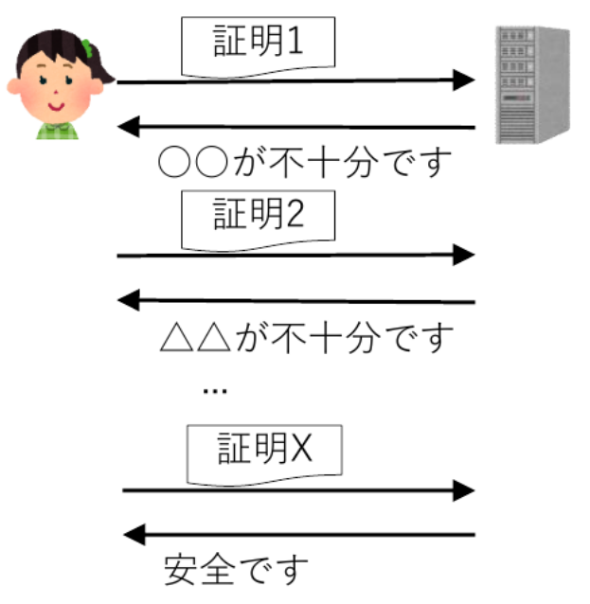
定理証明
コンピュータと人間が対話しながら安全性を証明
コンピュータに推論のヒントを与えながら厳密性をチェック
e.g., EasyCrypt
安全性が示せたら確かに安全
安全性が示されたプロトコルから 実際に動くコードを自動生成

Slide 11
認証付き暗号
AEAD(Authenticated Encryption with Associated Data)
秘匿性と完全性の両方を同時に満たす暗号
共通鍵暗号とMACの組み合わせで実現
組み合わせ方法や実装によって安全でないことも
TLS 1.3ではAEADが必須
従来のCBCモードなどは削除
暗号技術＼性質 | 秘匿性 | 完全性
共通鍵暗号 | ある | 無い
MAC | 無い | ある
AEAD | ある | ある

Slide 12
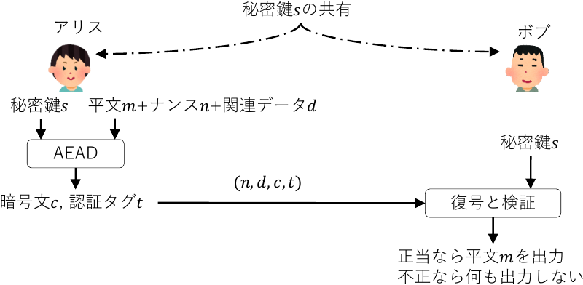

AEADのアルゴリズム
入力 : 平文m, ナンスn, 秘密鍵s, 関連データd
ナンスnは同じ値を再利用してはいけない
関連データは暗号化されないが改竄防止対象となる
出力 : 暗号文c, 認証タグt
攻撃者は正当な$(c,t)$を 多数入手しても偽の$(c^{′},t^{′})$は作れない
$(c,t)$が正当なら作ったのは本人

Slide 13
AEADの例
TLS 1.3で定義されたAEAD
AES-GCMとAES-CCMの比較
暗号化方法は同じで認証方法が異なる
CBC-MACはブロック暗号を用いたMAC
AES2回分なのでAES-GCMよりは遅い
速度比較
AEAD | 暗号化方法 | 認証 | 鍵長
AES-GCM | AESのCTRモード | 有限体を使ったGHASH | 128/256ビット
AES-CCM | AESのCTRモード | CBC-MAC | 128ビット
ChaCha20-Poly1305 | ChaCha20 | Poly1305 | 256ビット
AEAD | Intel系CPU | 組み込み系CPU
AES-GCM | ◎ | ○
AES-CCM | △ | △
ChaCha20-Poly1305 | ○ | ◎

Slide 14
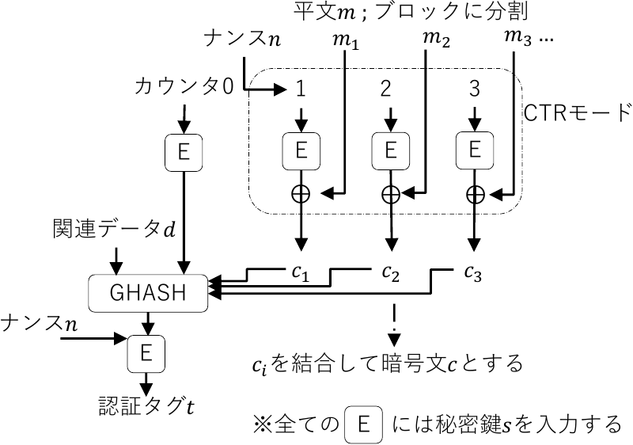
AES-GCM
AES-GCMの暗号化

Slide 15
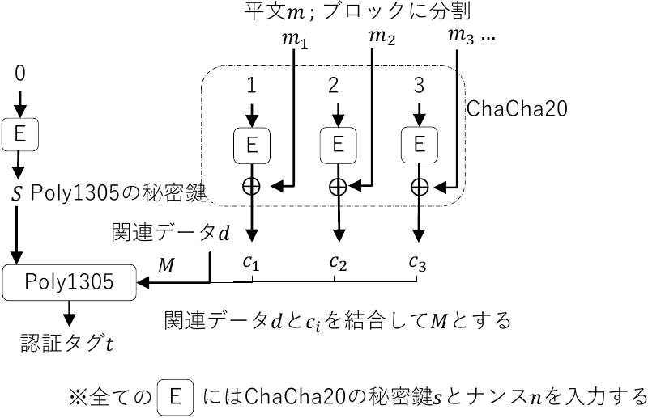
ChaCha-20 Poly1305
暗号化概略

Slide 16
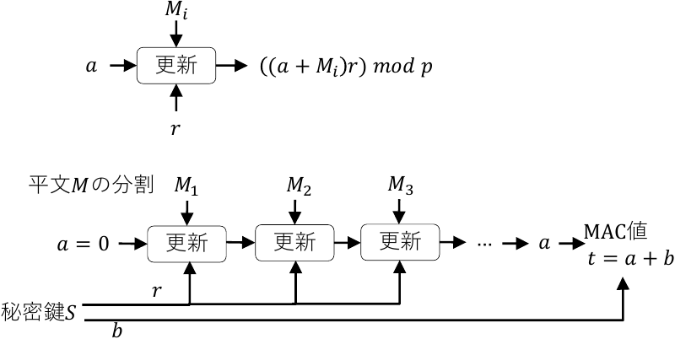

Poly1305
$p=2^{130}−5$
256bitの秘密鍵$S$から124bitの整数$r$と128bitの整数bを生成
$a=0$
平文$M$を128bitずつのブロック$M_{i}$に分割
$a=0$が初期値, $a=\left(\left(a+M_{i}\right)r\right)mod p$で更新

Slide 17
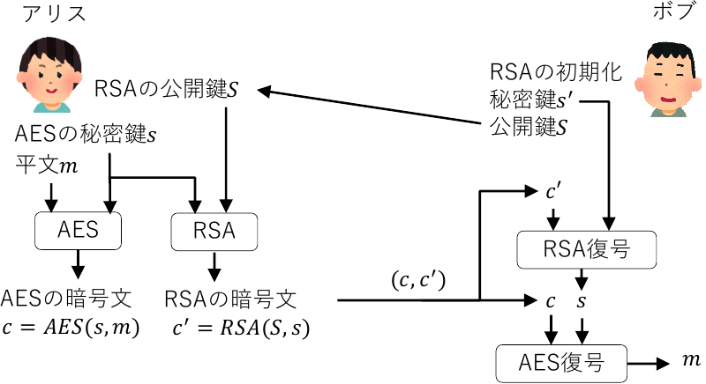
前方秘匿性FS(Forward Secrecy)
ハイブリッド暗号の復習
公開鍵暗号PKE + 共通鍵暗号
PKEの秘密鍵は比較的長い間繰り返し使う

Slide 18
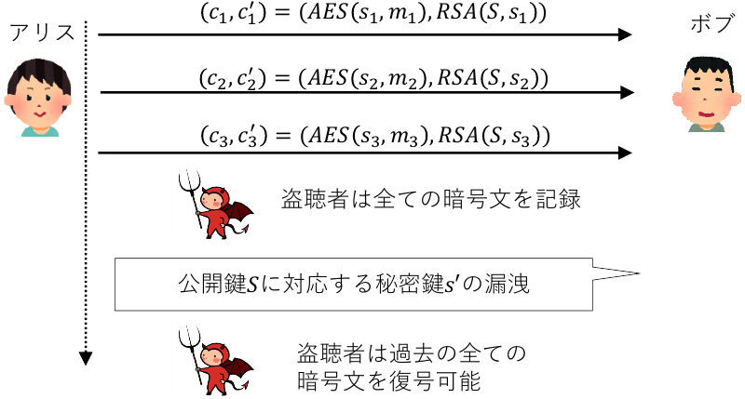
前方秘匿性の無い通信
RSA暗号を使い続けていてある日秘密鍵が漏洩したら

Slide 19
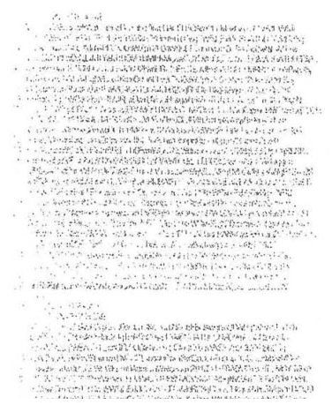
PRISMとメールサービス
2013年NSAが世界の通信を盗聴・保存していると暴露
Snowdenが告発
FBIがメールサービス事業者Lavabitに秘密鍵の提出を要求
Lavabitは抵抗するも最終的には裁判所に提出
FSに対応した方法をとっているべきだった...

Slide 20
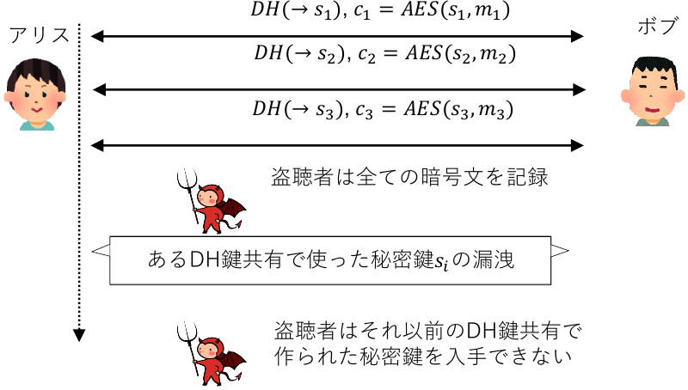
前方秘匿性FS
長期間利用される秘密鍵が漏洩してもそれまでの通信内容は保護されるような性質
DH鍵共有によるFS

Slide 21
TLS 1.3
FSが必須
ECDH鍵共有で毎回使い捨て(Ephemeral)の鍵を生成
ECDHEとも

Slide 22
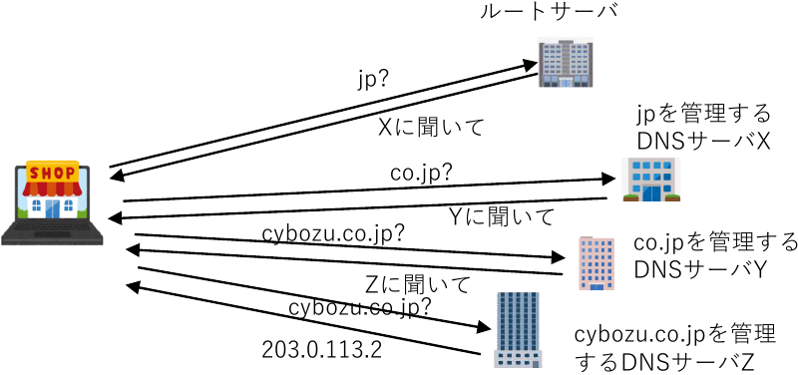
DNS
インターネット上では全てのドメイン名(ホスト名)にIPアドレスが割り当てられている
名前解決DNS(Domain Name Service)
ドメイン名からIPアドレスを取得する仕組み :階層的に管理
DNSサーバ : DNSを実行するサーバ
権威DNSサーバ

Slide 23
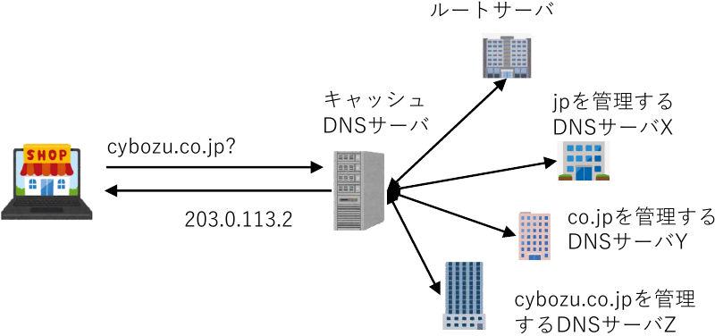
キャッシュDNSサーバ
毎回DNSサーバに問い合わせるのは大変
ドメイン名とIPアドレスの組をキャッシュとして保持
権威DNSサーバ

Slide 24
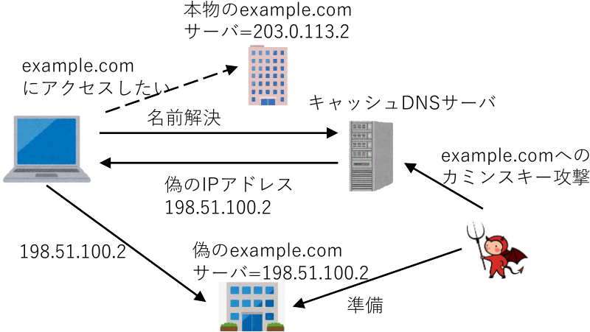
キャッシュ・ポイズニング
DNSのプロトコル : 主にUDP(たまにTCP)
2008年Kaminsky
攻撃者がキャッシュDNSサーバに偽のIPアドレスを送る
キャッシュ内容を制御(poisoning=汚染)

Slide 25
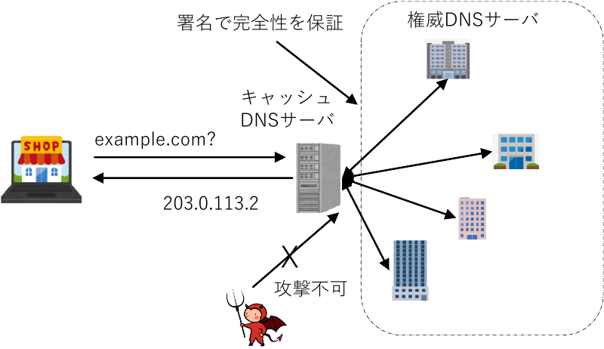
DNSSEC(DNS SECurity extensions)
権威DNSサーバが返す値に署名を付与

Slide 26
パブリックDNSサーバ
自宅でインターネット : 通常IPSが提供するDNS
通常安全 : それがやられていたらいろいろすでにやばい
公共の場でのインターネット
何があるか分からない
Googleなどいくつかの大手がパブリックDNSサーバを提供
高速性と安定性を謳う
懸念点
自分がどこのサーバにアクセスするかの情報が集約される
ISPや国ごとのフィルタリングや最適な通信経路の提供が妨げられる可能性

Slide 27
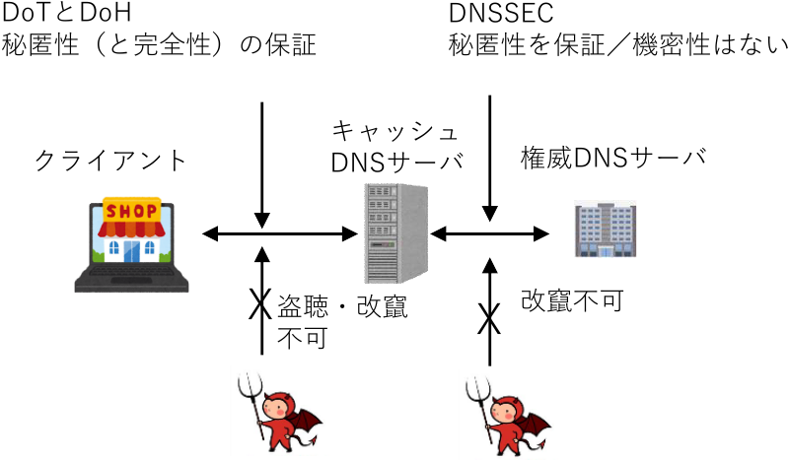

DNSの安全性
DNSSEC
権威DNSサーバ$⇔$キャッシュDNSサーバの完全性のみ保証
クライアント$⇔$キャッシュDNSサーバの完全性/秘匿性は無い
DoT・DoHは後者を提供
DNSSECとDoT・DoHのスコープ

Slide 28
DoTとDoH
DoT : DNS over TLS
DoH : DNS over HTTPS
主にパブリックDNSの利用を想定
社内のイントラネットで設定すると プライベイトなサーバにアクセスできなる場合も
プロトコル | レイヤ | 通信の検知 | ユーザの設定
DoT | TLS(853/TCP) | 可能 | システムで設定
DoH | HTTPS | 困難 | アプリケーション (特にブラウザ)で設定

Slide 29
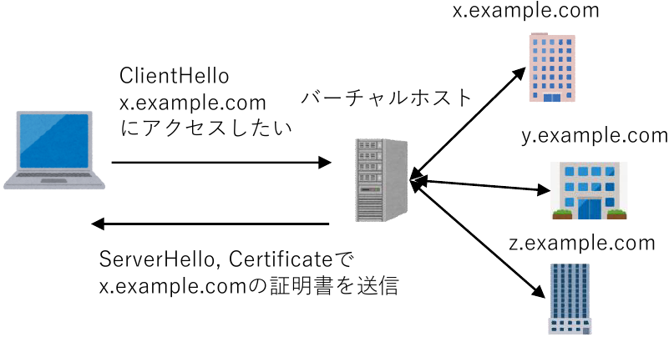
バーチャルホストとESNI
SNI(Server Name Indication)
接続先をServerHelloに書く(暗号化されない)
せっかくDoTやDoHで暗号化したのに
ESNI(Encrypted SNI)
SNIを暗号化したい
2020年8月中国のグレート・ファイアウォールはESNIを拒絶
2020年10月ロシアもESNIをブロック

Slide 30
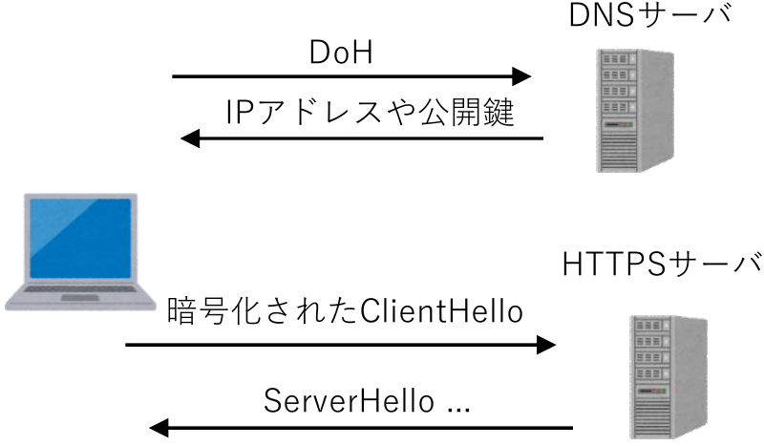
ECH (Encrypted Client Hello)
SNIだけでなくClientHello全体を暗号化したい
しかし何の鍵で暗号化する?
DoHで鍵を送ればよいのでは
SVCB (SerViCe Binding)とHTTPS RR(Resource Record)
DNSの拡張とECHを平行して仕様検討中(次頁のHPKE)
HTTPS RRに公開鍵の情報をもたせる

Slide 31
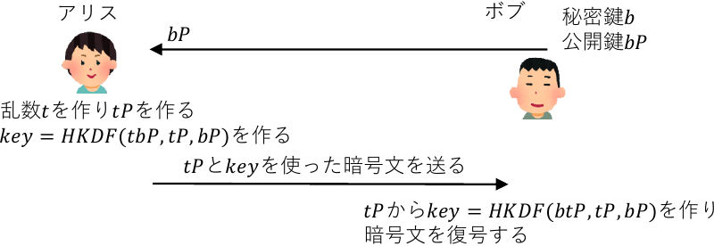
HPKE (Hybrid PKE)
従来のハイブリッド暗号KEM-DEMフレームワーク
様々な方式が提案されている
NTTのPSEC-KEM (ISO/IEC 18033-2) ; DH鍵共有+OTP+hash
HPKEは新しい知見を元に仕組みを再定義する
楕円曲線鍵共有ECDH+鍵導出関数HKDF+認証付き暗号AEAD
簡単な例(詳細はhttps://datatracker.ietf.org/doc/draft-irtf-cfrg-hpke/)
注 : HPKEは前方秘匿性FSは持ってない

Slide 32
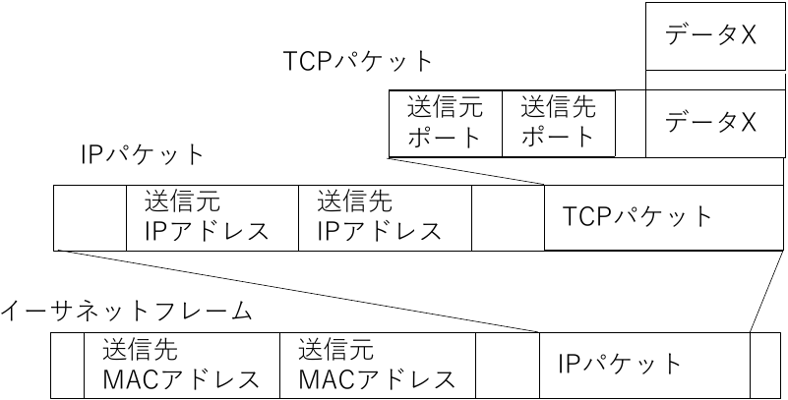
インターネットプロトコルスイート
ネットワークのプロトコルを階層化
括弧内はおおむねOSI参照モデルでの呼称に対応
フレームやパケットの構造
層 | 主なプロトコル
アプリケーション | HTTP, HTTPS, SMTP, DNS
トランスポート | TCP, UDP (レイヤ3)
インターネット | IP (レイヤ2)
リンク | イーサネット, IEEE802.11

Slide 33
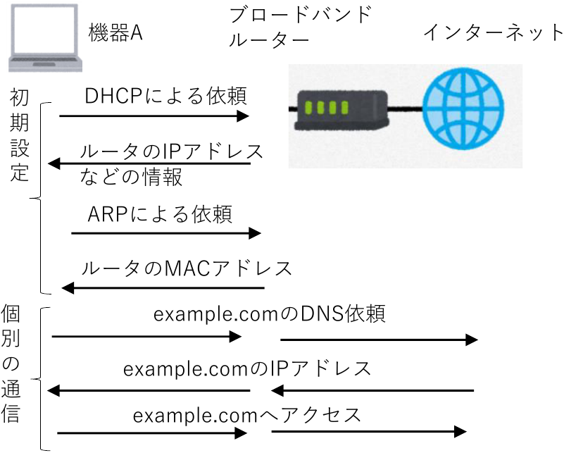
LANからインターネットへ
ブロードバンドルーター
LANとインターネットを相互接続するための機能を持つ
プロトコル
DNS
ドメイン名 →IPアドレス
ARP
IPアドレス →MACアドレス

Slide 34
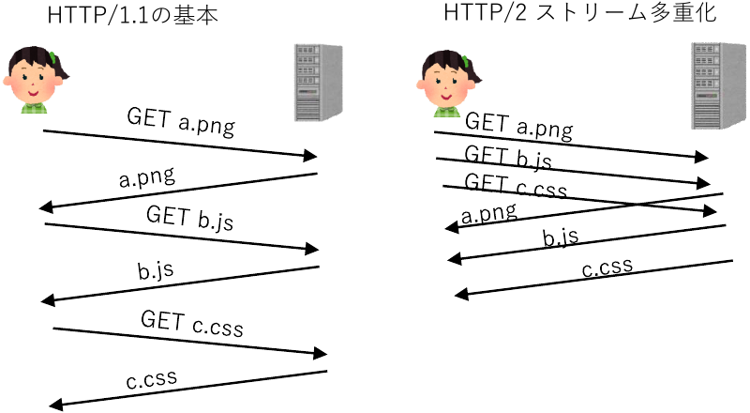
HTTP/2
HTTP/1.1 Webページを取得する標準プロトコル(1997)
高速通信には向かない
2012年GoogleがSPDY(スピーディー)を提案→HTTP/2に標準化
特長
ストリーム(データ要求と受け取りの仕組み) の多重化
テキストベースからバイナリベースへ

Slide 35
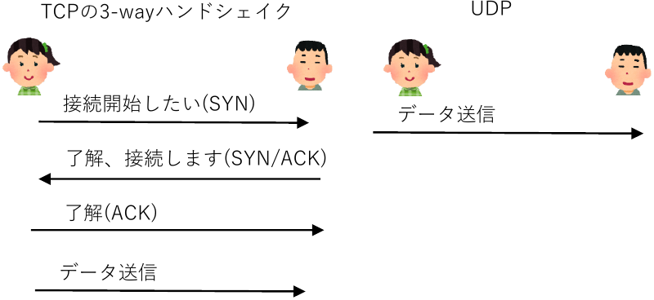
TCPとUDPの接続が始まるまで
TCPの3-wayハンドェイク
TLS 1.3はTLS 1.2から通信回数削減
but TCPのハンドシェイクは変わらず
HOL(Head-Of-Line blocking)ブロッキング
HTTP/2でストリームの多重化
but TCPパケットの一部が欠損すると 再送されるまでストリーム全体が止まる

Slide 36
冗長性を排除したQUIC
通信開始
TCPにおける3-wayハンドシェイクとTLSのClient/ServerHello
信頼性
TCPのチェックサムとTLSのAEAD
QUIC ; 2012頃からGoogleが提唱
TCPベースからUDPベースへ
データ欠損などはQUICのレイヤで保証
コネクションをConnection IDと呼ばれる識別子で管理
複数のストリームを持つ・ストリームごとに独立
コネクションマイグレーション
IPアドレスが変わってもハンドシェイクのやり直しが不要
ユーザアプリケーション(ライブラリ)で改良
TCPはOSの仕事だったので改良・実験しづらい

Slide 37
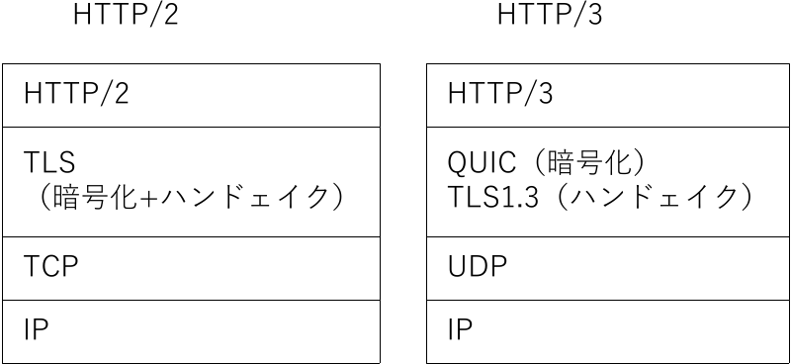
HTTP/3
QUICの標準化(2018)
HTTP/2ベースにTLS 1.3で秘匿性と完全性を担保
TCPからUDP(443)へ変更することにより通信の高速化
QUICとTLSの役割分担
TLSとQUICの両方で暗号機能が重複
TLSが鍵を交換し認証するハンドシェイクに専念
QUICがTLSの暗号化機能を利用

Slide 38
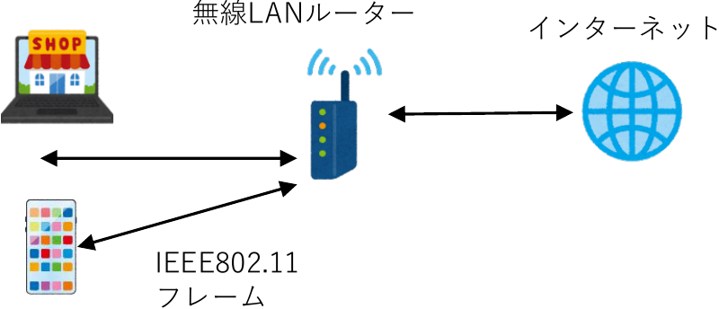
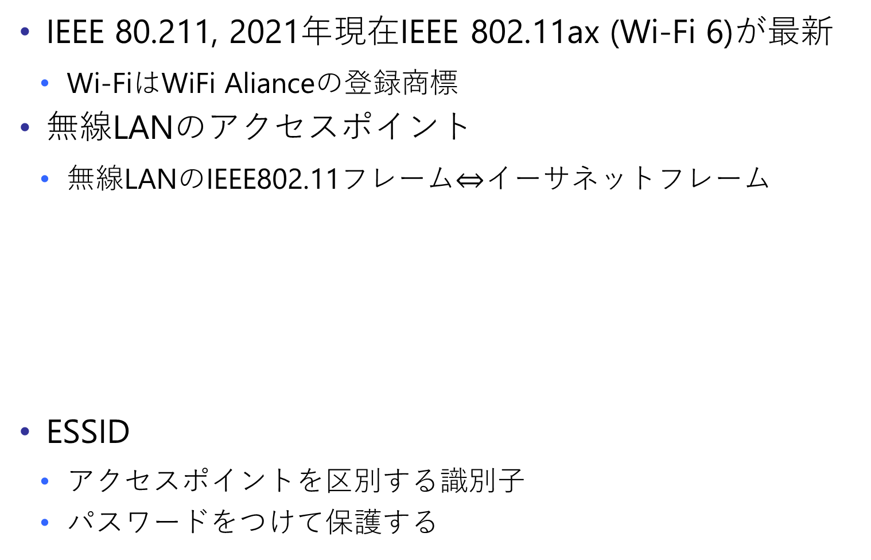
無線LAN
IEEE 80.211, 2021年現在IEEE 802.11ax (Wi-Fi 6)が最新
Wi-FiはWiFi Alianceの登録商標
無線LANのアクセスポイント
無線LANのIEEE802.11フレーム$⇔$イーサネットフレーム
ESSID
アクセスポイントを区別する識別子
パスワードをつけて保護する

Slide 39
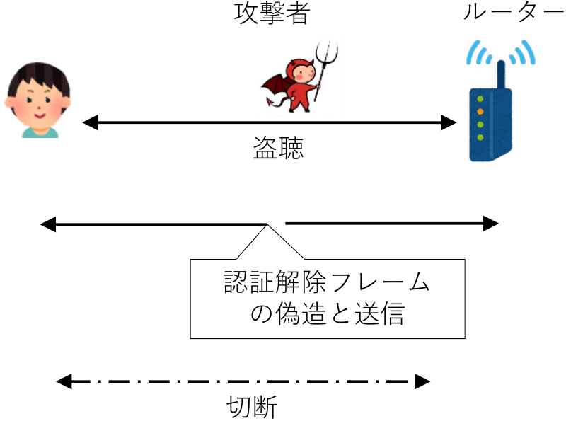
スプーフィングと認証解除攻撃
無線LANは電波
近くにあれば誰でも盗聴可能 : 有線LANとは異なる攻撃が可能
ARP/MACスプーフィング(spoofing : なりすまし)
ARPは暗号化されていない
不正なARPを送ってMACアドレスを偽装→MITMなどへ
Evil Twin
同じSSIDを設定し強い電波を出して待ち受け
認証解除攻撃
PMF(Protected Management Frames)
802.11w 管理フレームを保護する規格

Slide 40
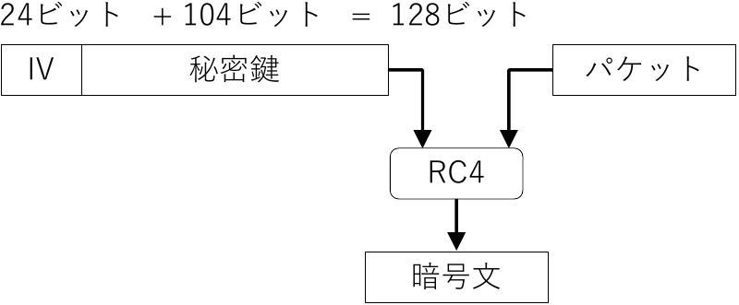
WEP (Wired Equivalent Privacy)
40bitの秘密鍵(後に104bitにまで増える)
24bitの初期化ベクトルIV + RC4
24bitだと12bit分の盗聴で 同じものが見つかる確率が 40% ; これを利用した攻撃の研究
2007年Tews
8万5千個のARPから秘密鍵を復元
2010年TeAM-OK(寺村氏ら)
通常のパケット5万個から秘密鍵を復元

Slide 41
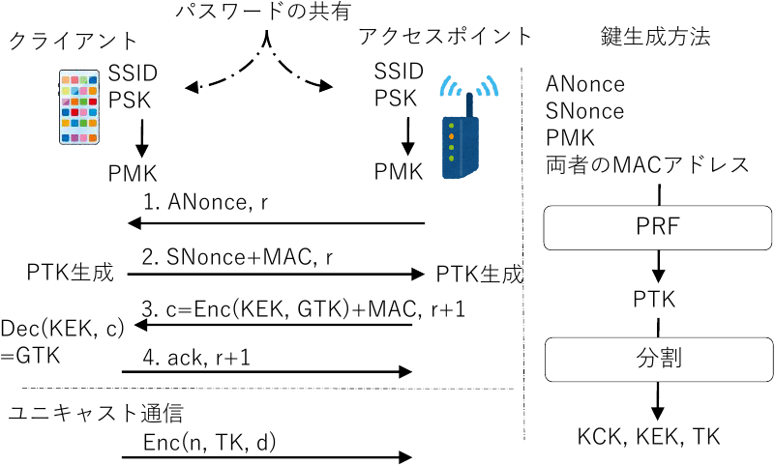
WPAからWAP2
WPA(Wi-Fi Protected Access)
2003年WPA-TKIP(Temporal Key Integrity Protocol)
48bitのIV+RC4
WPA2(2004年 IEEE 802.11i)
256bitのAES
4-wayハンドシェイク

Slide 42
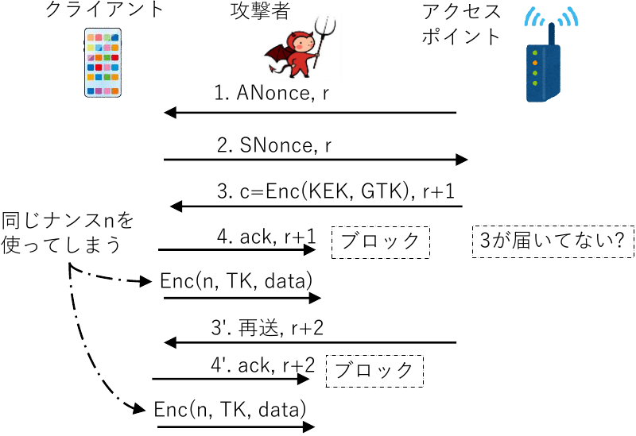
KRACK
2017年VanhoefらによるWPA2の攻撃
MITMによるナンスの再利用を誘発する攻撃
一部のAndroidの実装でTKを全て0にしてしまうバグの発見
全てHTTPSなら安全だがそうでなければ盗聴/改竄の可能性

Slide 43
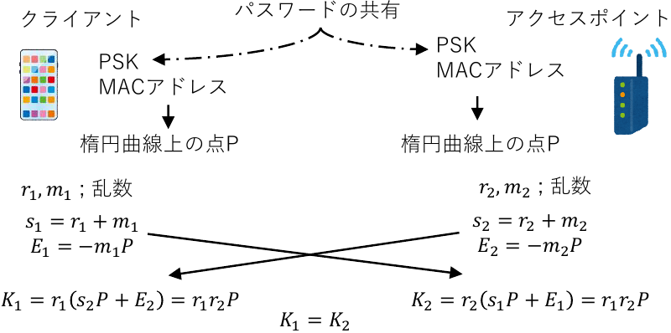
WPA3 (2018)
SAE(Simultaneous Authentication of Equals)
4-wayハンドェイクの前に行う鍵共有プロトコル
PSKが漏洩しても鍵共有の結果は分からない前方秘匿性

Slide 44
Dragonblood (2019)とその後
VanhoefとRonenによるSAEの脆弱な実装報告
楕円曲線の秘密鍵の値に依存した実行速度の差を利用
サイドチャネル攻撃
他にダウングレード攻撃や実装不備など
2020年対策済み
FragAttacks (2021年5月) by Vanhoef
フレームアグリケーション
複数の(無線LAN)フレームを一つに集約する機能
集約されているかを確認するフラグは暗号化保護の対象外
このフラグを改竄して攻撃パケットを挿入
悪用は困難

